Slide 1
Come presentare la propria indagine e ricerca facendosi capire e apprezzare

Slide 2



Multimedia
Power Point (o beamer, prezi, canva…)

Slide 3

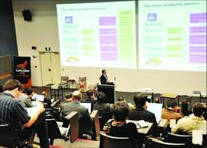
Congresso? Seminario, tesi, lezione?

Slide 4


Slide 5
https://www.youtube.com/watch?v=lpvgfmEU2Ck

Slide 6
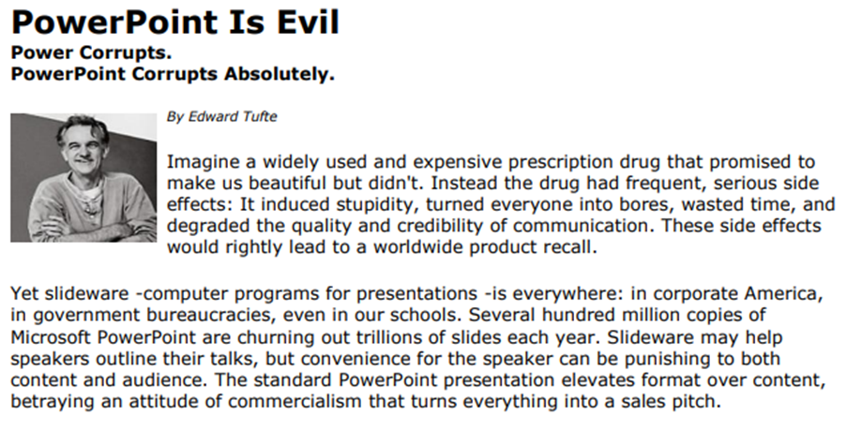
Edward R. Tufte is professor emeritus of political science, computer science and statistics, and graphic design at Yale
https://projects.iq.harvard.edu/files/hks-communications-program/files/ho_snow_2014_powerpoint-is-evil.pdf

Slide 7
https://www.pinterest.it/pin/117304765264311128/

Slide 8
Un problema sempre attuale
https://www.simpliv.com/publicspeaking/powerpoint-presentations-deliver-a-non-boring-presentation?channel=mailer&camp=May29_SIMPLIV

Slide 9


Slide 10
Un debito e ringraziamento a:
https://slideplayer.com/slide/6613403/

Slide 11
Ricapitolando

Slide 12
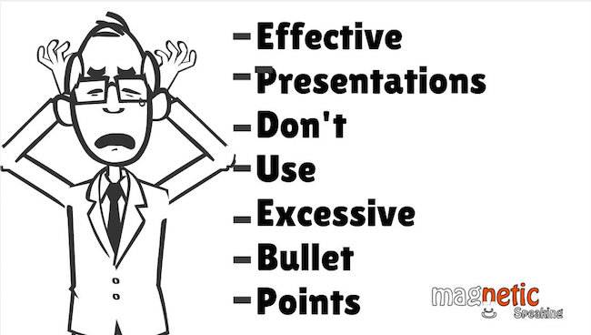

Slide 13
Evitare – troppo testo, troppi bullet

Slide 14
Testo grande e leggibile

Slide 15
Scegliere sfondo/font leggibili

Slide 16
Scegliere sfondo/font leggibili

Slide 17
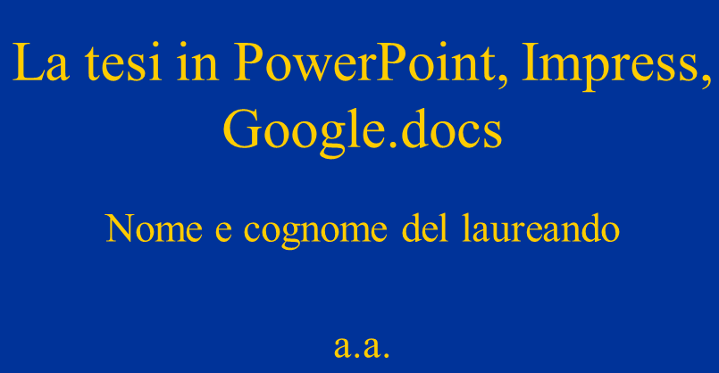

Slide 18
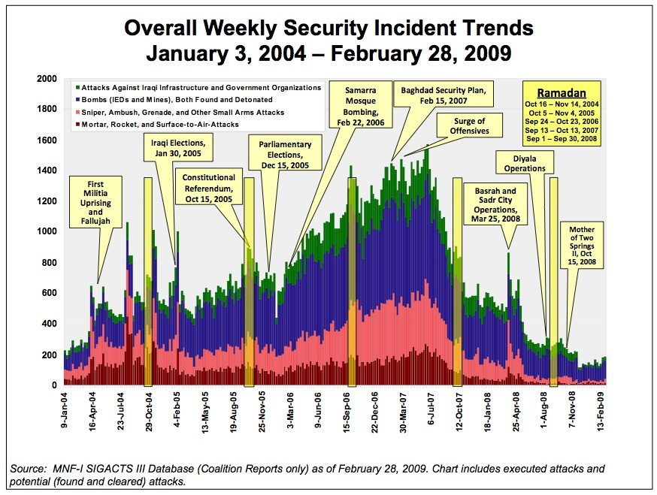
Evitare troppi dati, figure, pagine, colori, evidenziazioni

Slide 19
Prezi?
https://prezi.com/p/create-prezi/?utm_content=2002&utm_medium=email&utm_campaign=16817020&utm_source=prezi
https://prezibase.com/free-prezi-templates/

Slide 20
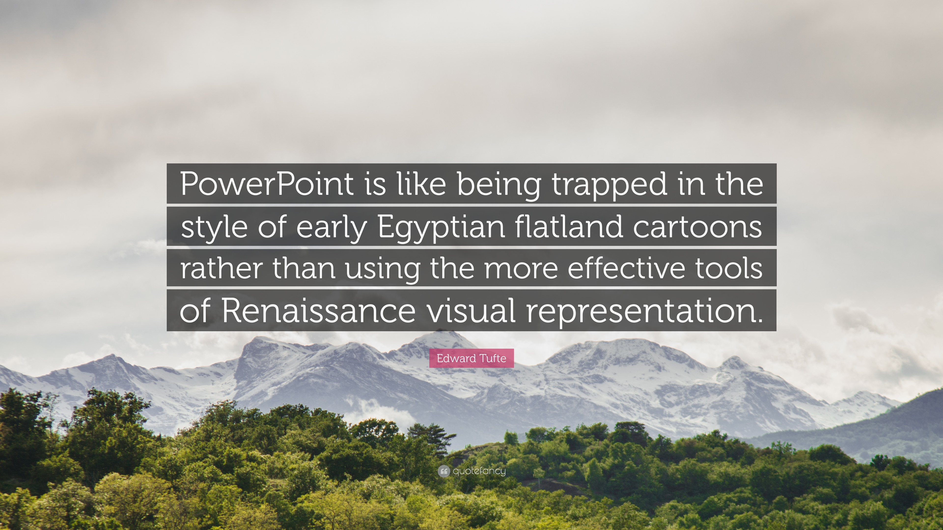

Slide 21
Grazie per l’ascolto!

Slide 22
(how to avoid death by powerpoint)
https://www.youtube.com/watch?v=Iwpi1Lm6dFo

